Slide 1
点燃
品牌私域运营中心
关于【A21邀请入群】案例的复盘
部门：运营六部
姓名：何晋全
花名：辰星
最专业的品牌私域运营服务商
帮你管理最有价值的用户资产

Slide 2
目录
案例目标
案例关键词
案例中亮点及可复用的点
针对案例的延伸思考
案例中待优化点及改善方案
案例概述（或运作流程）

Slide 3
案例目标
用户首次触达进率50%
目标分析：新用户首次加入企业微信的邀请入群成功率

Slide 4
案例关键词
把握机会
双结合
文案细节

Slide 5
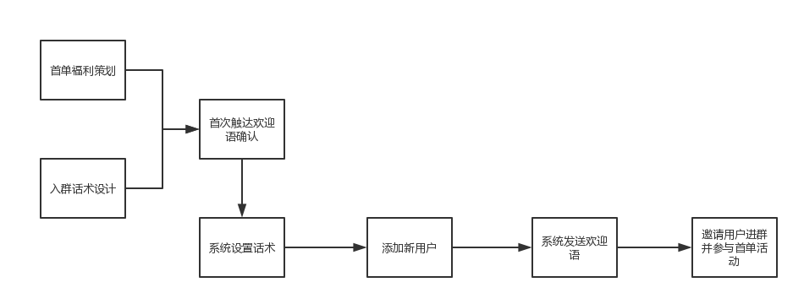
案例概述

Slide 6
案例中亮点及可复用的点
01
02
03
福利双结合
把握首次接触
利益点重叠使用
（可复用）
（可复用）
（可复用）
1、入群邀请与首单福利活动结合
2、在邀请进群的时候，增加首单福利露出，引导进群参与，提升整体入群吸引力
1、与用户首次接触时为最有效触达与激活
2、在与用户首次接触的时候露出邀请入群动作
1、利益点力度结合运用，入群福利与首单福利结合使用，减少多个板块多个利益点的成本

Slide 7
案例中待优化点及改善方案
01
02
03
话术文案力度缺失
首单价值展示不足
首单福利款式单一
问题：
整体话术缺失稀缺性氛围
改善：
话术中增加“限时”、“抢”、“仅限”等时间紧迫性用词
问题：
邀请入群时，首单福利品未有露出，未能充分展示首单款价值
改善：
设计【入群二维码】与【首单款展示】的结合海报
问题：
仅有一款福利款式，福利受众受限
改善：
1、由原来的“首单福利单品”丰富至“首单福利专区”
2、首单福利价格增加19.9元产品

Slide 8
针对案例的延伸思考
想法或收获
1、用户的首次触达是十分关键的节点，需要充分把握
2、文案和细节很重要，每一个文案，都需要针对用户心理去设计
3、不能仅站在数据角度或运营角度分析问题所在，你所觉得好的内容并不代表是你的用户所需，同时需要站在用户角度看问题，思考用户所想

Slide 9
点燃
品牌私域运营中心
最专业的品牌私域运营服务商
帮你管理最有价值的用户资产
Wei Zi Jun
+86 139 0227 0098
WeChat
510970969@qq.com

